Slide 1
Підготувала 405 група
2014 року класний керівник Кравченко Н.В
Презентація з нагоди відзначення двохсотріччя від дня народження Тараса Григоровича Шевченка

Slide 2
Пам'ятники Т.Г. Шевченку
Виявом глибокої поваги до постаті Тараса Шевченка є спорудження пам'ятників. В Україні та за її межами існує 1384 пам'ятники, з яких 128 за кордоном – у 35-ти державах світу.
Перший у світі пам'ятник Тарасові Шевченку був споруджений у 1881 році, через 20 років після його смерті, на півострові Мангишлак. Спорудив його майор Іраклій Усков, а виготовив друг поета, казах Каражусуп. Це погруддя Кобзаря на круглому постаменті стояло до 1920 року, аж доки його не зруйнували басмачі.
Пам'ятники Тарасу Григоровичу Шевченку встановлені в усіх обласних центрах України, багатьох містах і селах держави.
Найбільше пам'ятників Шевченкові в Галичині. Найстаріший пам'ятник Кобзареві встановлено на Львівщині у 1911 році в селі Лисиничі, де він зберігся і донині.
Одним із кращих зразків монументальної шевченкіани в світі та найкращим пам'ятником Т.Г. Шевченку в Україні вважається пам'ятник, встановлений у Харкові в 1935 році.

Slide 3
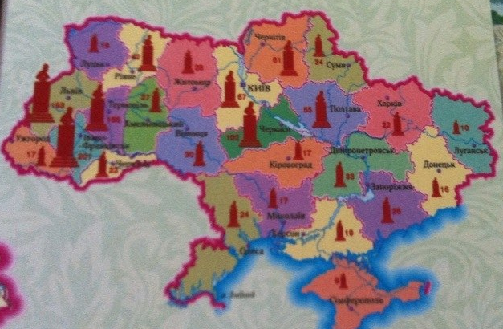
Ім'я Т.Г. Шевченка на карті України

Slide 4
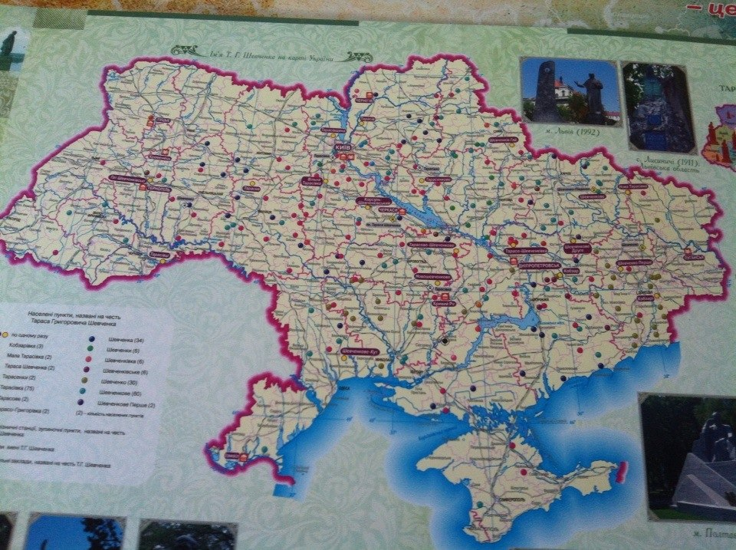

Slide 5
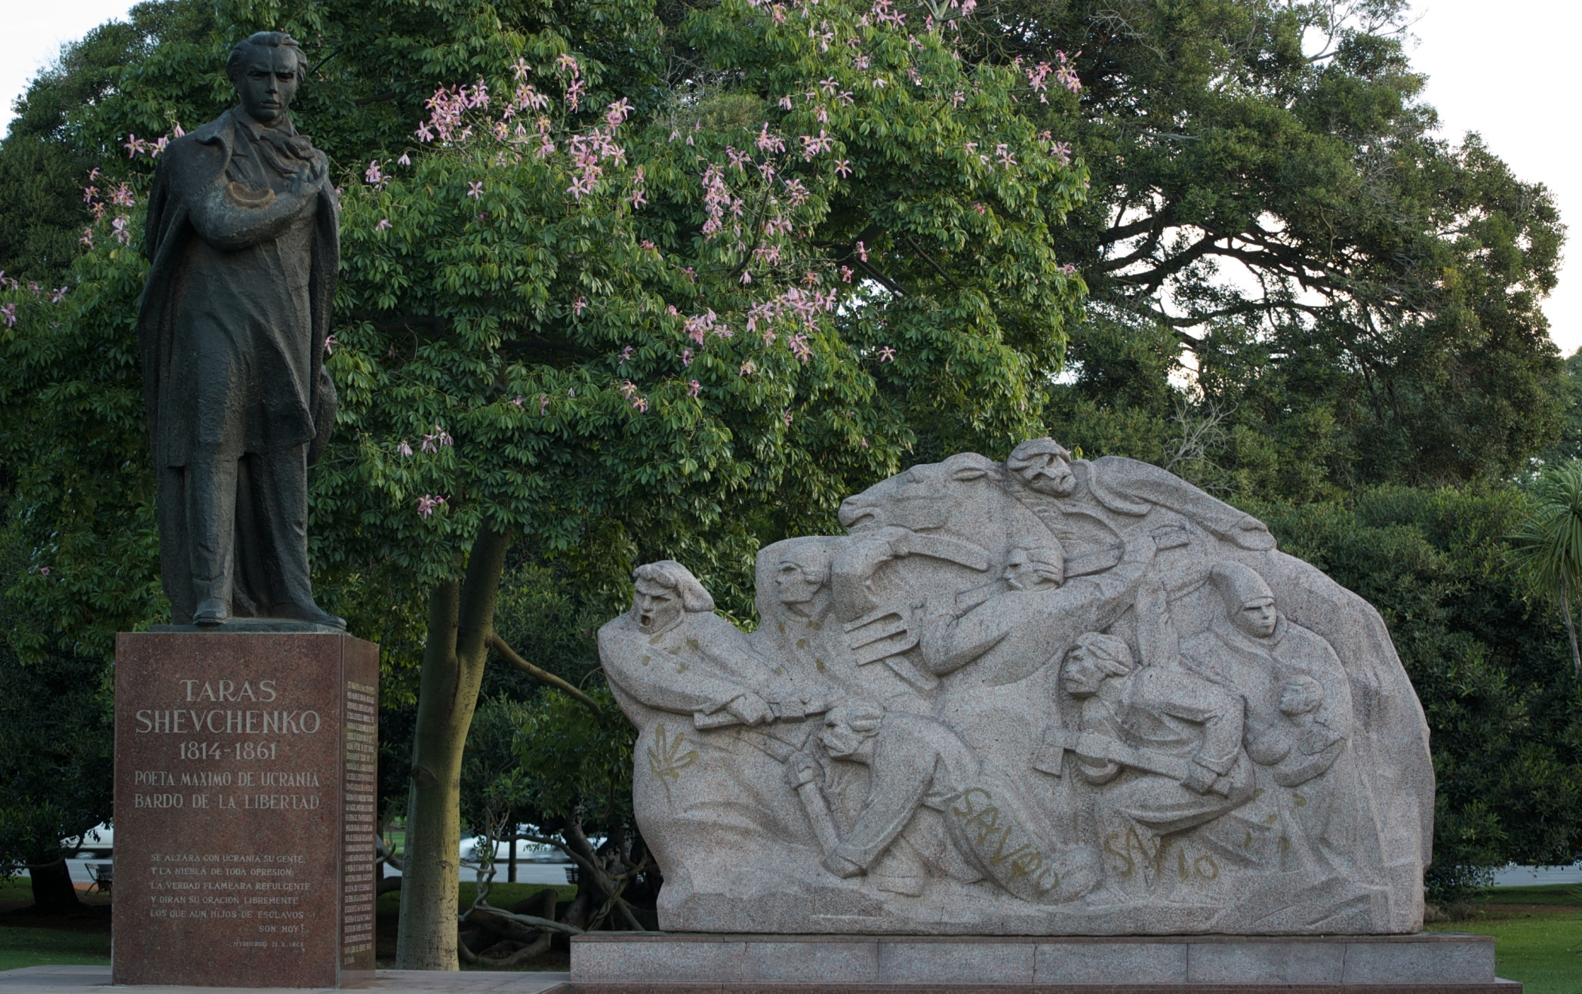
Шляхами великого Кобзаря
м. Буенос-Айрес (1971), Аргентина

Slide 6
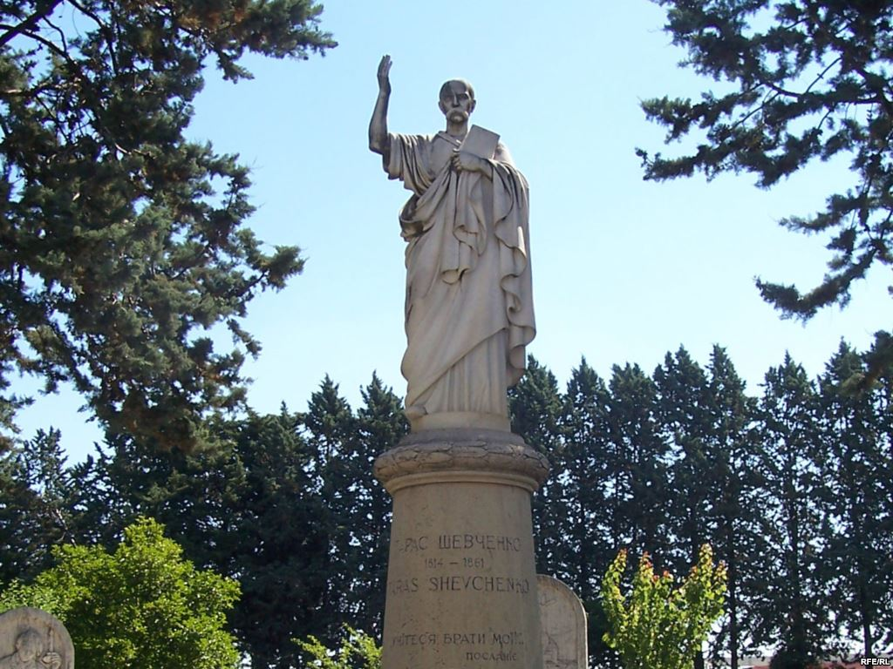
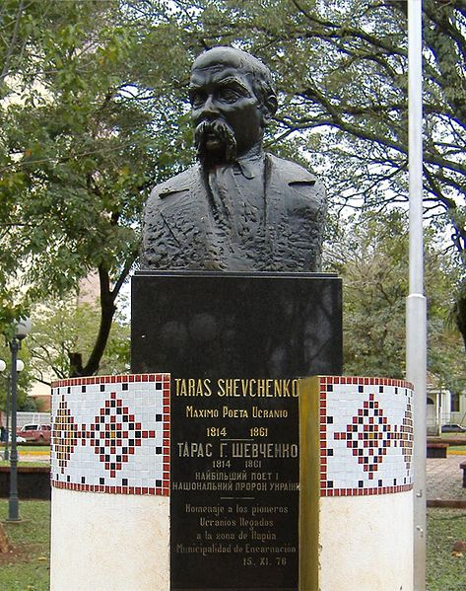
М. Рим (1973), Італія
М. Енкарнасйон (1976), Парагвай

Slide 7
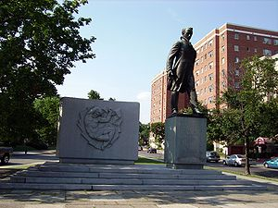
м. Вашингтон (1964), США

Slide 8
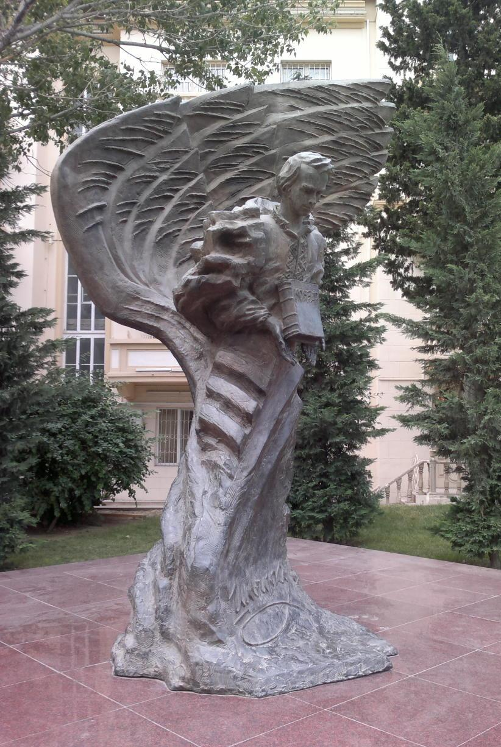
М. Баку (2008), Азербайджан

